Slide 1


Система мониторинга натяжения строп груза
Студент: Тюлегенов Т.В.
Руководитель: Канашев Е.А.

Slide 2
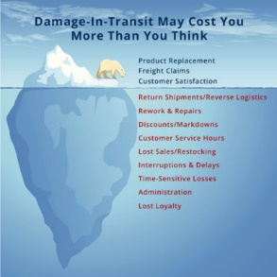
Цель
Повреждение груза в процессе перевозки
По данным американского издания «Packaging Digest» до 11% грузов, прибывающих в распределительный центр, имеют тот или иной уровень повреждения коробки
Повреждение груза в пути обходиться компаниям в миллионы долларов ежегодно

Slide 3
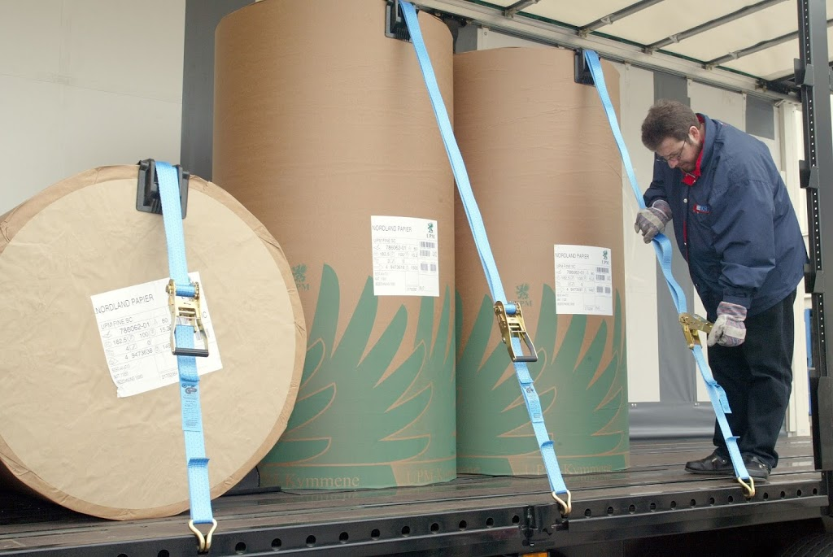
Цель
Водители грузовиков не имеют постоянного контроля за натяжением строп крепления.
Приходиться постоянно останавливаться для проверки надежности крепления;
В процессе перевозки стропы могут ослабнуть, что приведет к повреждению груза;
При открепление крупногабаритного груза есть вероятность повреждение трака а также угроза жизни водителю и участникам дорожного движения.

Slide 4
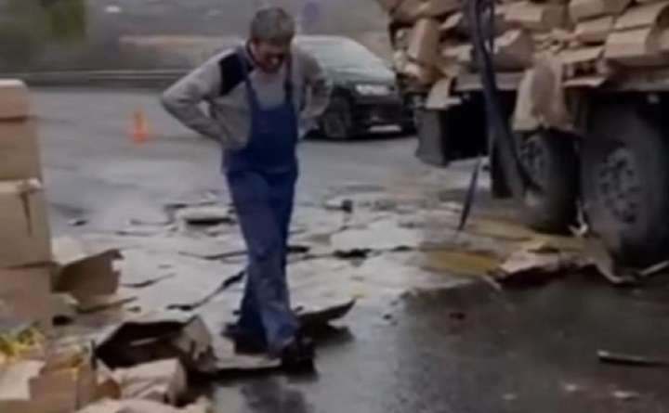
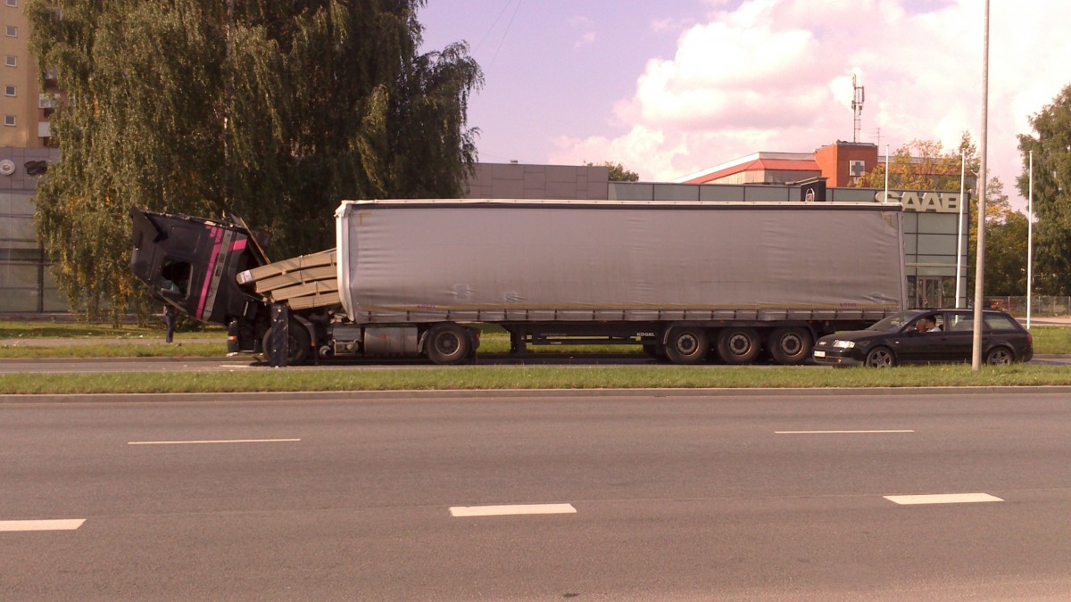
Цель
Трасса «Ростов-Таганрог» залило вывалившимся из фуры подсолнечным маслом
г. Астрас, плохо закрепленный груз повредил кабину

Slide 5

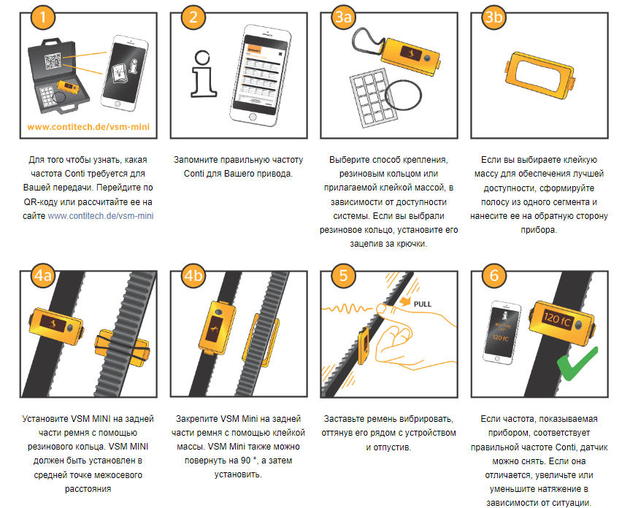
Обзор рынка
ПРИБОР ДЛЯ КОНТРОЛЯ НАТЯЖЕНИЯ ПРИВОДНЫХ РЕМНЕЙ CONTI® VSM MINI

Slide 6
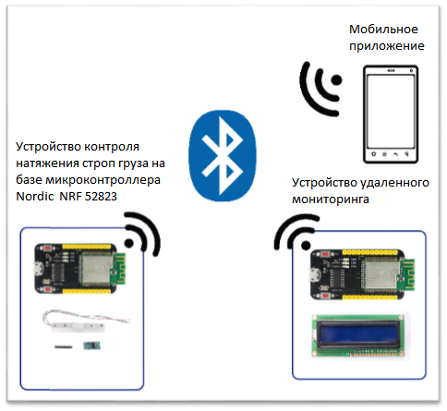
Решение
Разработка системы мониторинга натяжения строп трака на основе устройств интернета вещей.
Непрерывный, удаленный мониторинг натяжения строп;
Своевременное реагирование на аварийные ситуации;
Минимизация возможности повреждения груза в процессе перевозки.

Slide 7
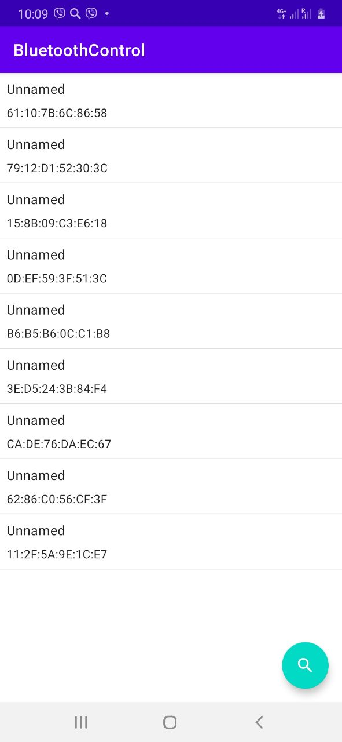
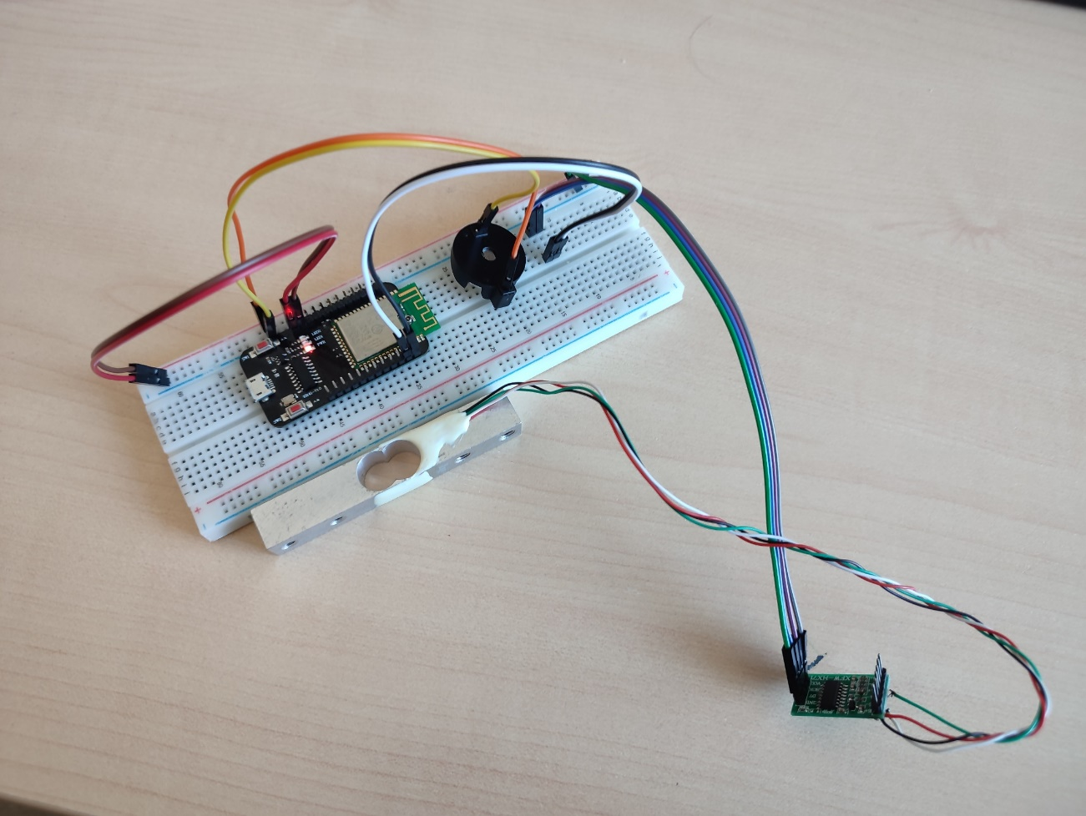

Макет устройства

Slide 8
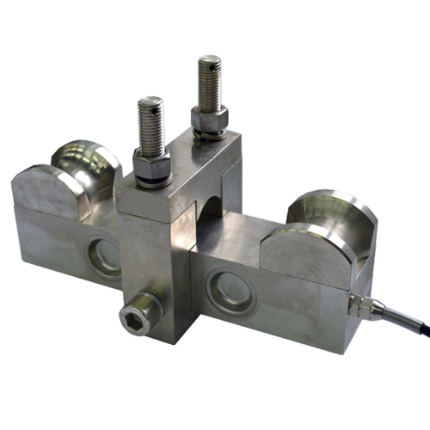
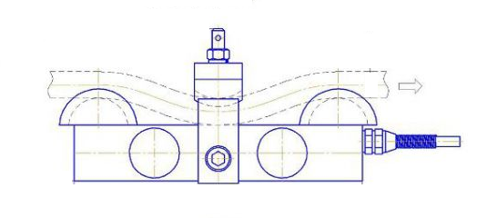
Развитие
Переход от прототипа к реальному устройству
Разработка печатной платы
Разработка макета устройства
Разработка и выпуск полноценного мобильного приложения
Участие в гранатовых конкурсах

Slide 9
Спасибо за внимание!

